Slide 1
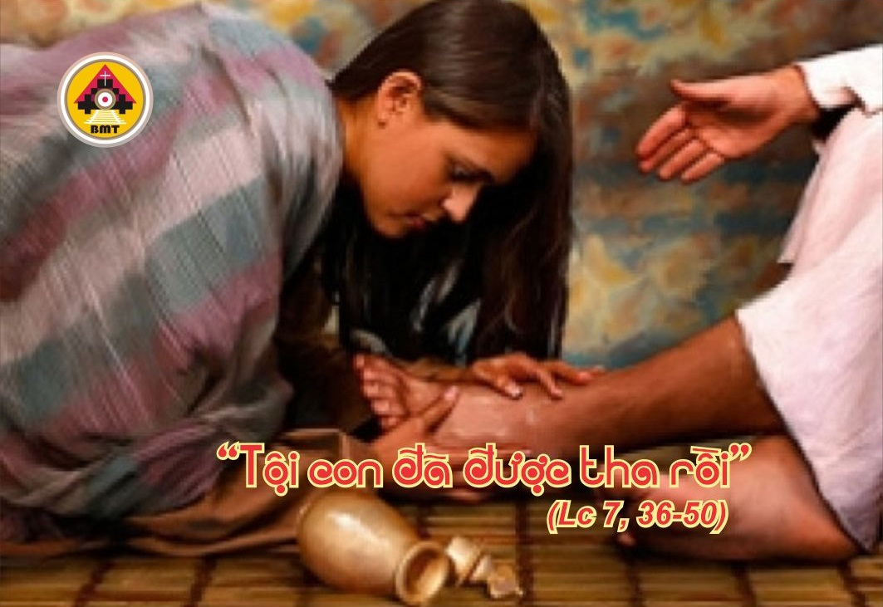

THỨ NĂM TUẦN XXIV THƯỜNG NIÊN A

Slide 2
Ca Nhập Lễ
Lạy Chúa, xin ban bình an cho những ai trông cậy vào Chúa, xin cho các tiên tri của Chúa được trung trực; xin nhậm lời cầu nguyện của tôi tớ Chúa, và của Israel dân Chúa.

Slide 3

Bài Đọc 1: 1 Cr 15, 1-11
“Chúa hiện ra với Giacôbê, rồi với tất cả các Tông đồ”.
Trích thư thứ nhất của Thánh Phaolô Tông đồ gửi tín hữu Côrintô.

Slide 4
Đáp Ca
Tv 117, 1-2. 16ab-17. 28
Đáp: Hãy cảm tạ Chúa, vì Chúa hảo tâm (c. 1a).

Slide 5
Alleluia: Tv 118, 135
Alleluia-alleluia: – Xin tỏ cho tôi tớ Chúa thấy long nhan hiền hậu, và dạy bảo con những thánh chỉ của Chúa. –Alleluia.

Slide 6
Phúc Âm: Lc 7, 36-50

Slide 7


Slide 8

DÂNG LỄ

Slide 9
CA HIỆP LỄ
Ôi Thiên Chúa, cao quý thay ân sủng của Ngài. Con người ta tìm nương tựa trong bóng cánh của Ngài.

Slide 10
THỨ NĂM TUẦN XXIV THƯỜNG NIÊN A

